Slide 1

DATENSCHUTZ-SCHULUNG
Teil 4: Umsetzung im Unternehmen
Fachinformatiker by IBB

Slide 2
Inhalte der Datenschutz-Themen
Teil 4: Umsetzung im Unternehmen
Teil 4.1: DSMS (Datenschutz-Managementsysteme)
Teil 4.2: Zuständigkeiten / Verantwortlichkeiten
Teil 4.3: Datenpanne / Datenschutzverstoß
Teil 4.4: Vom Gesetz zur Richtlinie

Slide 3

Datenschutz Teil 4.1
Datenschutz-Managementsysteme

Slide 4
Datenschutz-Managementsysteme
Warum ein DSMS sinnvoll ist
Muss ein Datenschutzmanagementsystem betrieben werden, wenn personenbezogene Daten verarbeitet werden?
Die DSGVO verpflichtet nicht ausdrücklich dazu. Trotzdem lautet die Antwort Ja. Denn es ist unmöglich, die Rechenschafts- und Nachweispflichten, ohne ein geordnetes System umzusetzen.

Slide 5
Vorteile eines DSMS
Mehr Rechtssicherheit, da ein DSMS speziell auf die DSGVO abgestimmt ist
höherer Schutz personenbezogener Daten von Kunden und MA
Integrierte Schulung von Mitarbeitern
Sichere und effiziente Prozesse (z.B. bei Datenpannen und Anfragen)
Mildernde Umstände der Aufsichtsbehörden, da ein System nachweislich vorhanden ist

Slide 6
Optionale Skills im DSMS
Aspekte der Informationssicherheit:
Systemlandschaft, Assets, Risikobewertung, Bedrohungen werden von einigen Systemen schon unterstützt und ein DSMS kann somit vom ISB und DSB gleichzeitig gemanagt werden. Das geht teilweise bis zur kompletten Umsetzung einer ISO/IEC 27001.
Es verwaltet alle Dokumente, Nachweise, Verarbeitungstätigkeiten, AVVs, TOMs, Website-Prüfungen, Informationspflichten-Erstellung, u.v.m.

Slide 7
Datenschutz ist Chefsache! (Nicht die des DSBs)
• Wurden Verarbeitungen auf ihre Rechtmäßigkeit geprüft?
• Liegen im Bedarfsfall Einwilligungen der Betroffenen vor?
• Erfüllen die Einwilligungen die Anforderungen aus Art. 7 und 8 DSGVO?
• Erhalten die Betroffenen die notwendigen Datenschutzhinweise?
• Liegen alle notwendigen Verträge zu Auftragsverarbeitungen vor?
• Hat der DSB die AV-Verträge auf die Mindestinhalte geprüft?
• Existiert ein Verzeichnis der Verarbeitungstätigkeiten?
Etc.

Slide 8
Lean-Management
In Form von Checklisten innerhalb eines DSMS kann der DSB die Erfüllung der gesetzlichen Anforderungen regelmäßig überprüfen.
Erkannte offene Maßnahmen sind mit dem Verantwortlichen zu besprechen und es ist ein Plan für die Umsetzung zu entwickeln.
Die Realisierung erfolgt nach dem PDCA-Zyklus (P = Plan, D = DO, C = Check, A = Act) aus dem Lean-Management. Diese Vorgehensweise soll eine kontinuierliche Verbesserung in der praktischen Umsetzung erreichen.

Slide 9
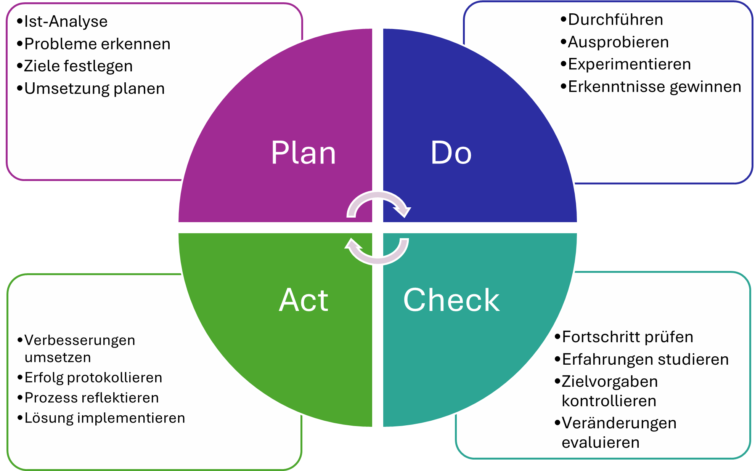
PDCA-Zyklus

